Slide 1

MusicStudio中期汇报总结
汇报人：易靖凯、柯俊锐、应瑞琦 汇报时间：2022年04月

Slide 2
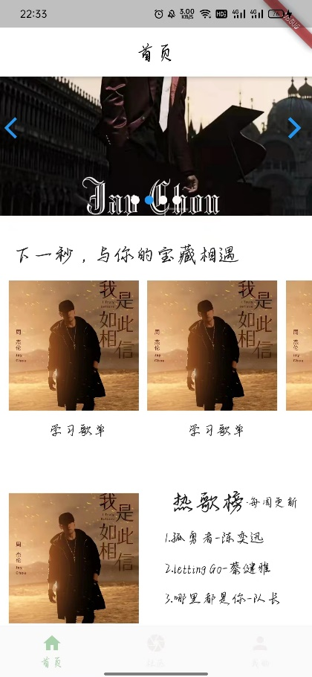
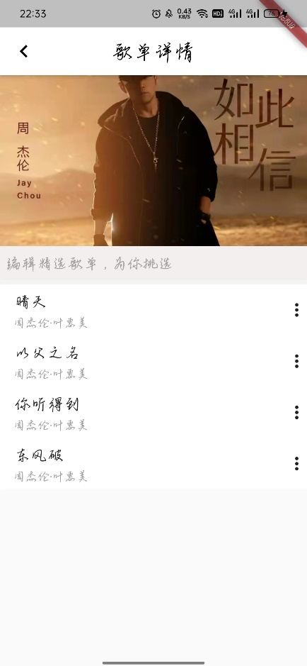
前端设计
轮播图——当下热歌专辑封面
歌单搭配最适合的封面
编辑精选——小编为你推荐歌单，选择最适合你的歌单
歌单列表，为你精选
热歌榜——为你解决歌荒

Slide 3
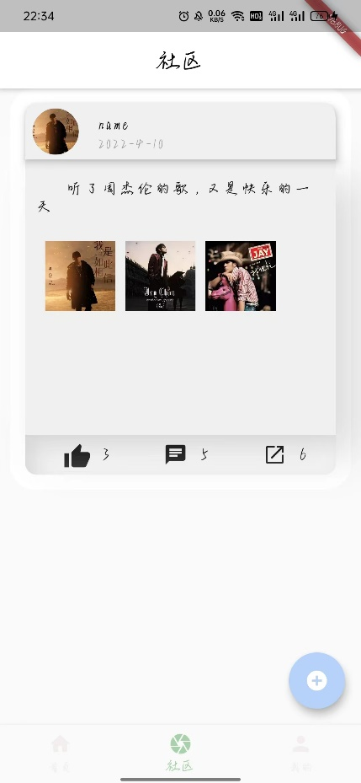
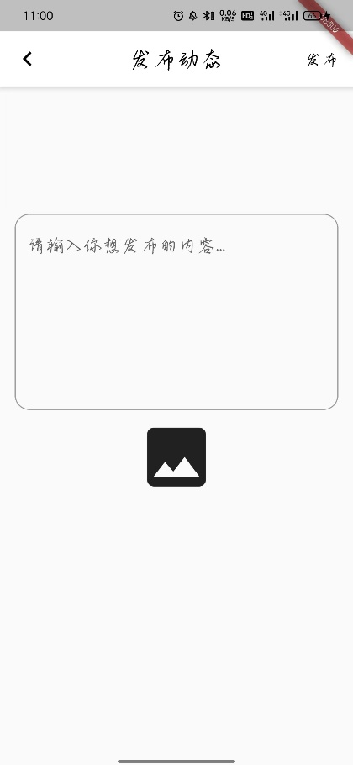
前端设计
社区界面——分享交流，图片分享
选择图片，分享所爱
点赞评论——为你感兴趣的帖子加油
写下此时心情
悬浮按钮——随时发帖，抒发感想

Slide 4
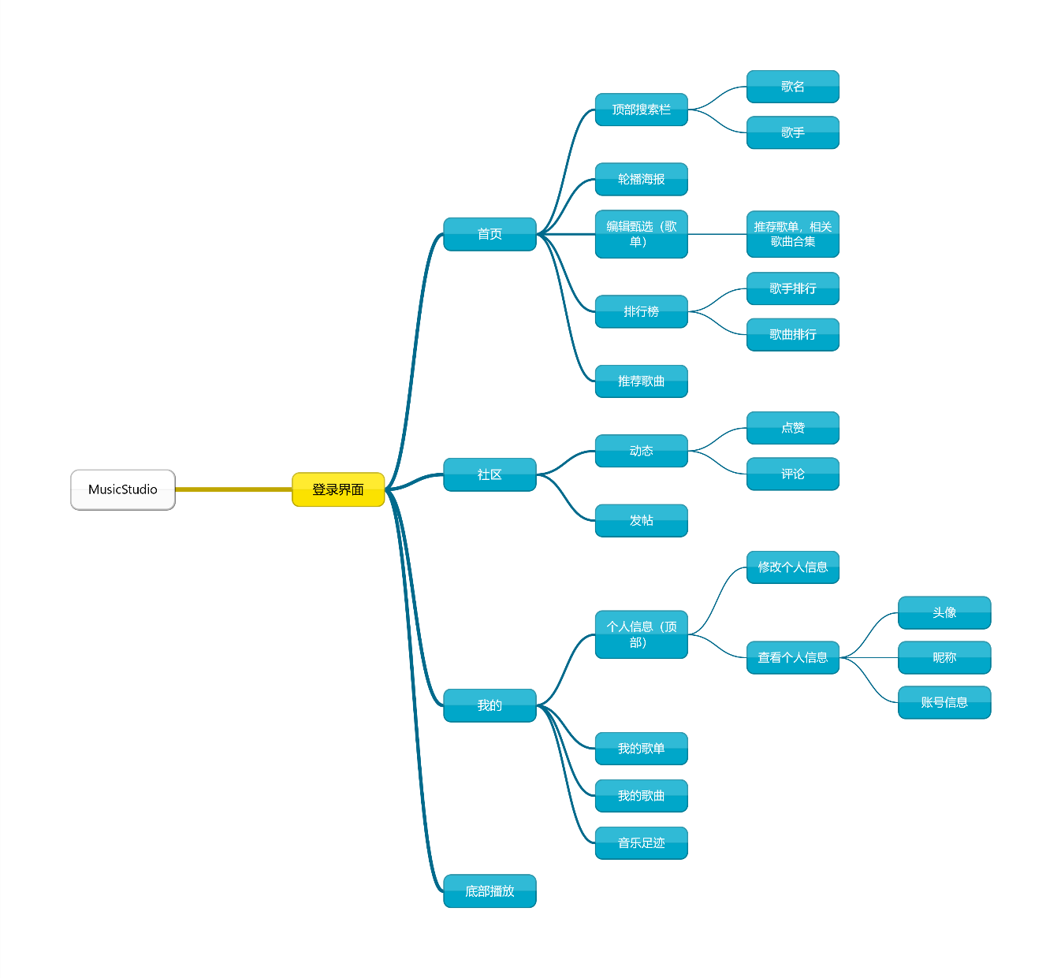

Slide 5
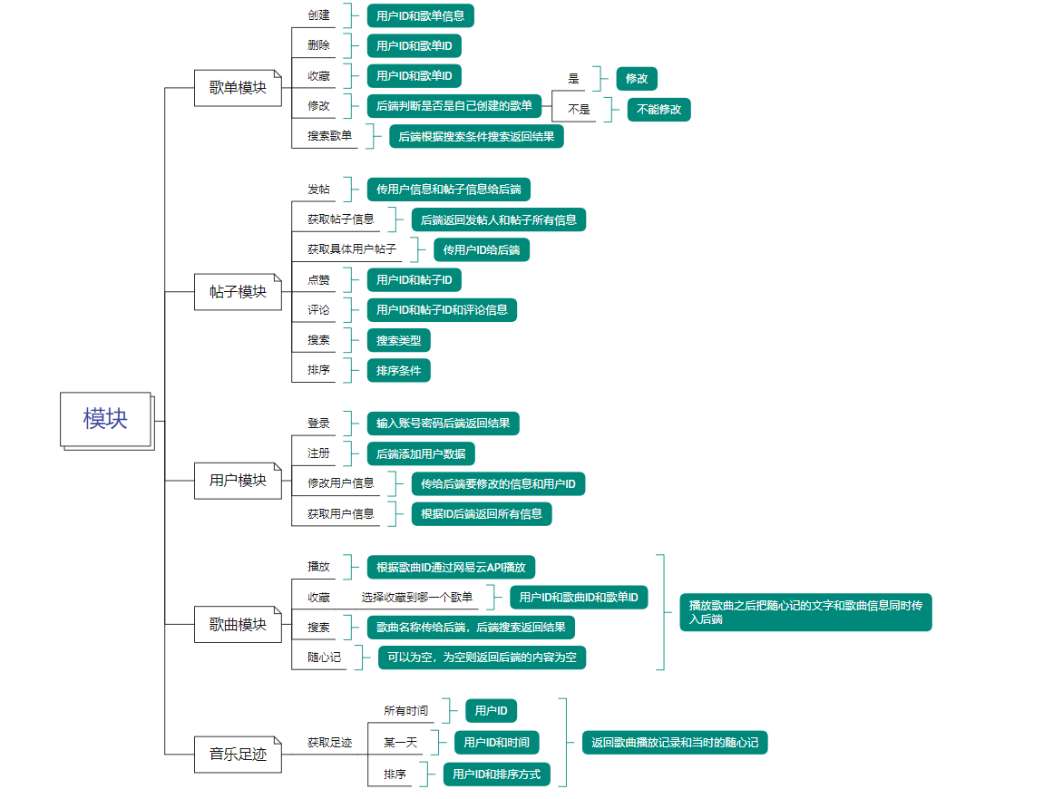

Slide 6
API
Success Always Belongs For Those Who Are Prepared
https://www.eolink.com/share/index?shareCode=3u4CvR

